Slide 1
Apresentando o Sistema Cosmos
Comissão Nacional de Informática

Slide 2
O que é?
Conjunto de aplicações que permitirão:
  Integração dos campos de trabalho e focos brasileiros;
  Gestão centralizada de informações referentes a:
    Gestão dos focos;
    Secretarias dos núcleos;
    Tesourarias.

Slide 3
Funcionalidades previstas
Lectorium Rosicrucianum
  Dados pessoais dos alunos;
  Agenda de atividades;
  Escalas de obreiros;
  Instalações na Escola Externa;
  Eventos do histórico discipular;
  Desligamentos e transferências;
  Retrogradações;
  Controle de freqüência;
  Pagamentos e contribuições.

Slide 4
Funcionalidades previstas
Trabalho da Mocidade
  Dados pessoais dos jovens;
  Agenda de atividades;
  Escalas de obreiros;
  Desligamentos e transferências;
  Controle de freqüência;
  Pagamentos e contribuições.

Slide 5
Funcionalidades previstas
Trabalho de Membros
  Dados pessoais dos membros;
  Agenda de atividades;
  Escalas de obreiros;
  Instalações na Escola Externa;
  Desligamentos e transferências;
  Controle de freqüência;
  Pagamentos e contribuições.

Slide 6
Funcionalidades previstas
Trabalho Público
  Dados pessoais dos pesquisadores;
  Agenda de atividades;
  Escalas de obreiros;
  Instalações na Escola Externa;
  Eventos do histórico discipular;
  Desligamentos e transferências;
  Controle de freqüência;
  Turmas de cursistas.

Slide 7
Funcionalidades previstas
Escola Interna
  Agenda de atividades
  Membros dos círculos;
  Mentores dos círculos;
  Escalas de mentores;
  Instalações na Escola Interna;
  Livros e lições dos discipulados;
  Desligamentos e transferências;
  Retrogradações;
  Controle de freqüência.

Slide 8
Funcionalidades previstas
DEI e Presidium
  Gestão de regiões administrativas;
  Criação de focos;
  Gestões e dirigentes dos focos;
  Instalação de direções;
  Gerência de usuários do sistema Cosmos;
  Andamento dos círculos;
  Informações estatísticas.

Slide 9
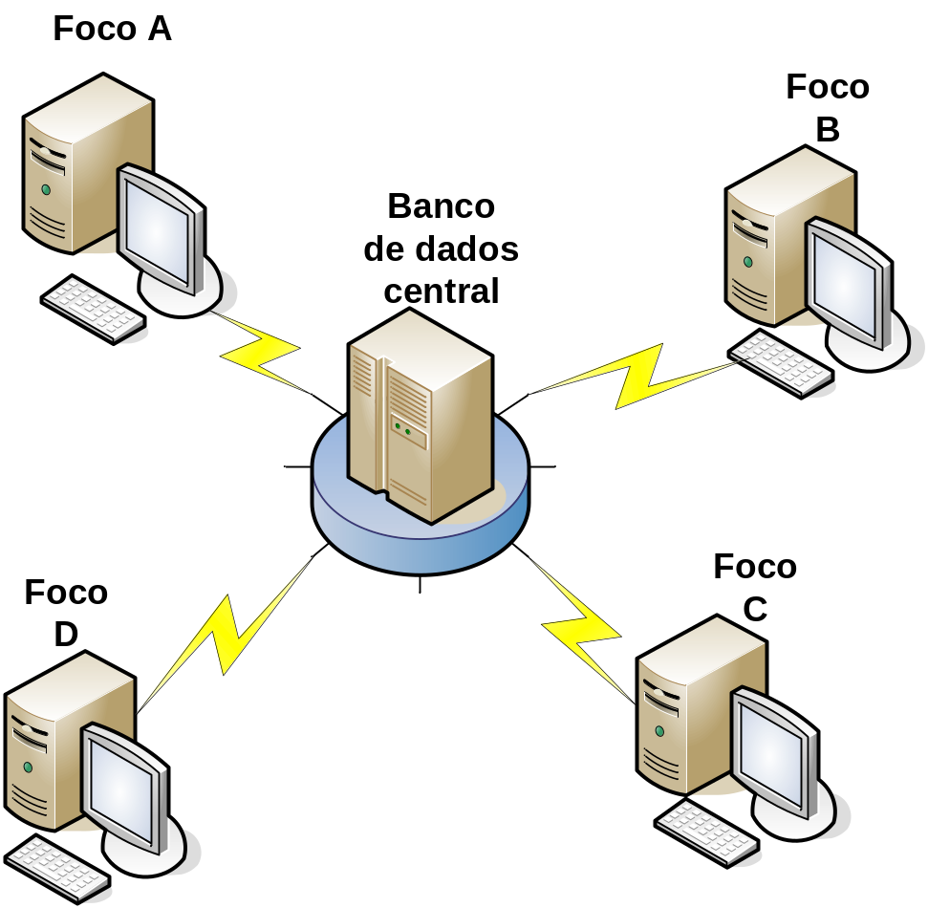
Sistema de atualizações

Slide 10
Migração dos dados
Copiará os dados dos bancos atuais para o banco de dados central;
Informações faltantes devem ser levantadas;
Está sendo preparada pela CNI;
Está vedada a alteração da estrutura das tabelas dos atuais bancos;
Iniciada a migração, os dados serão congelados;

Slide 11
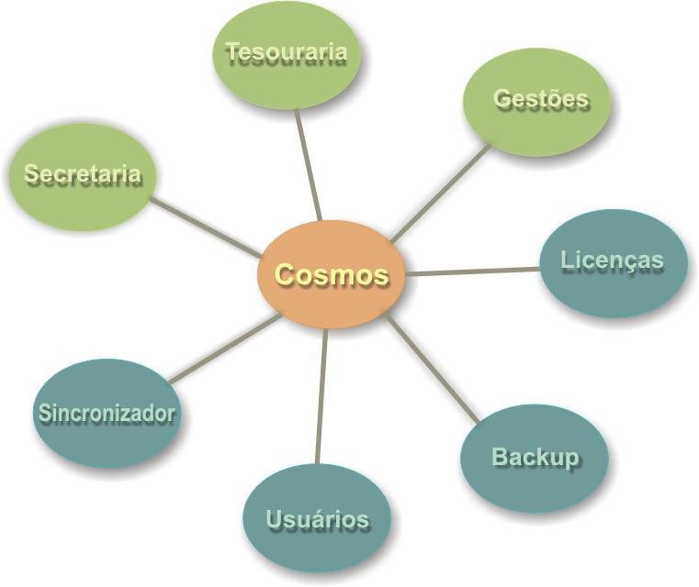
Como está o desenvolvimento?

Slide 12
Distribuição do sistema
Presidium determinará a política de distribuição;
Será feita e controlada pela CNI;
Cópias serão protegidas por números de autorização exclusivos.

Slide 13
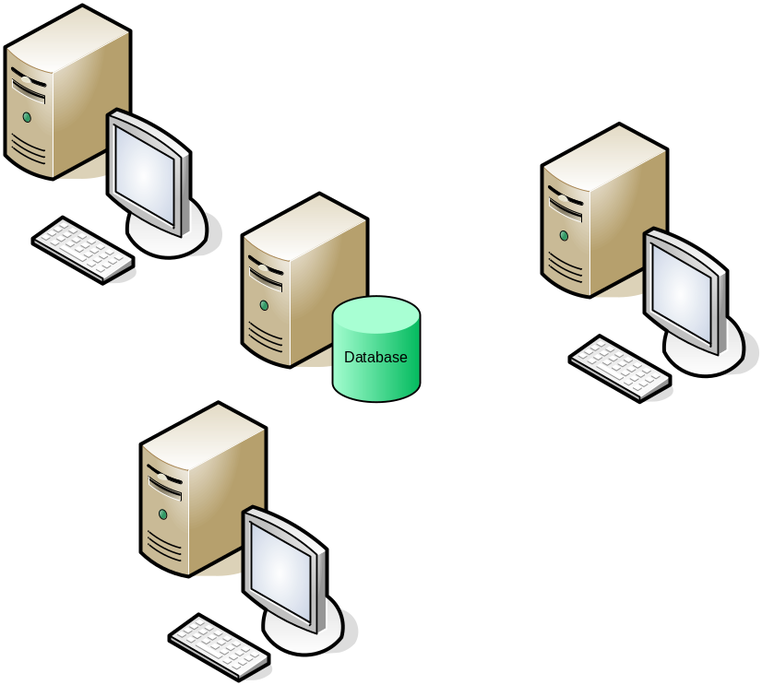
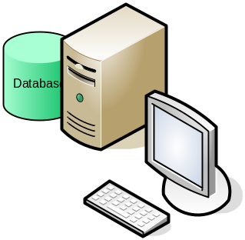
Algumas arquiteturas viáveis
Servidor dedicado
Ideal para atender grande quantidade de usuários simultâneos
Computador isolado

Slide 14

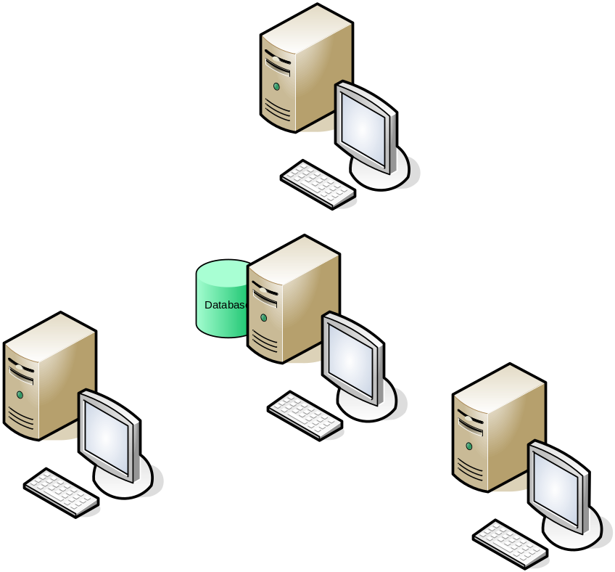
Algumas arquiteturas viáveis
Estações de trabalho Também pode atender grande quantidade de usuários simultâneos

Slide 15
Treinamento
Será feito em 3 fases:
  Membros da Comissão e replicadores locais;
  Membros da Secretaria Nacional;
  Dirigentes de todo o Brasil;
Membros da Comissão montarão a infra-estrutura necessária, com recursos disponibilizados pelos focos.

